Slide 1

HAPPYLIFE
INTEGRANTES:
-NICOLAS MARIN
-JOSÉ OPORTO

Slide 2
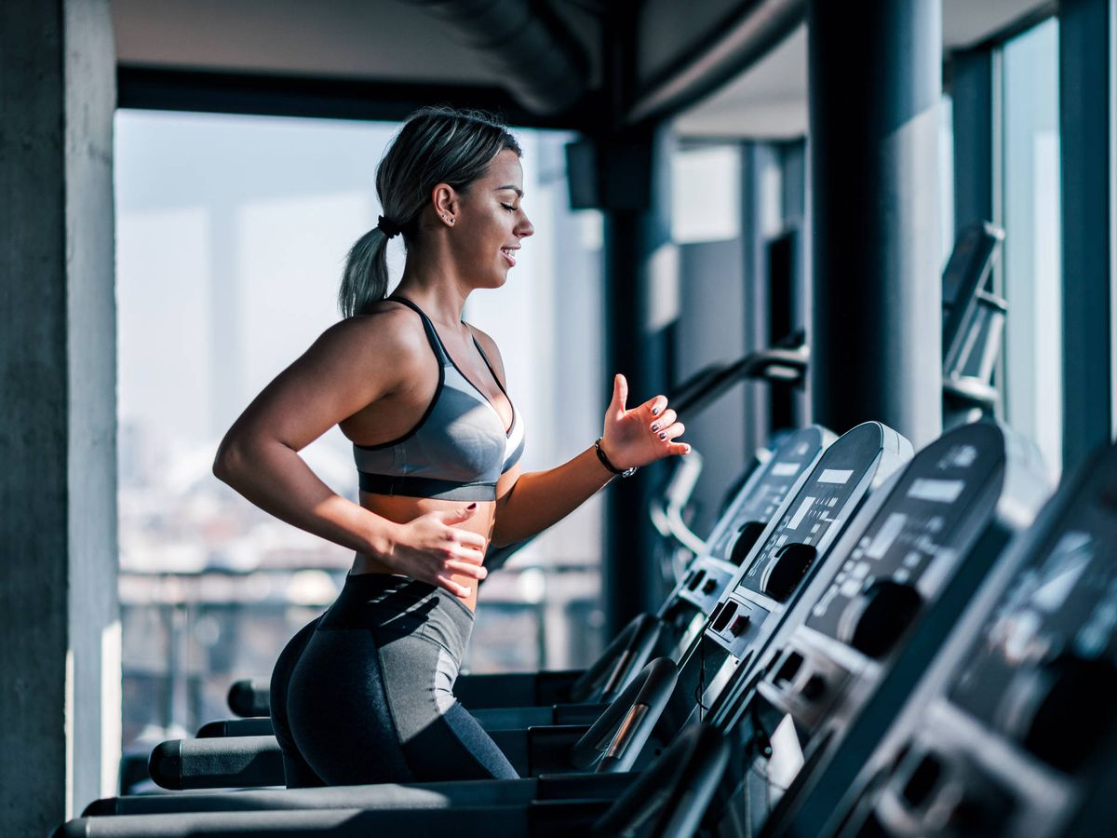
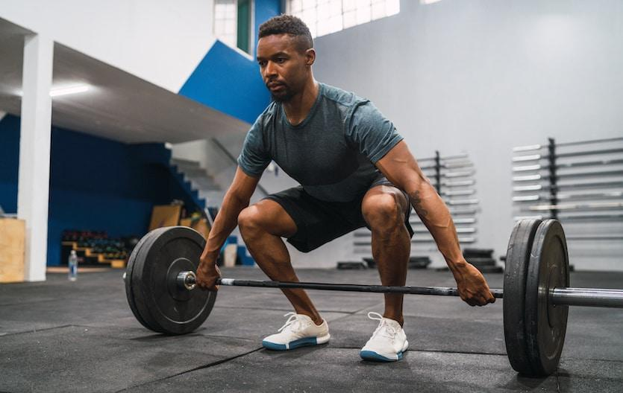
PROPÓSITOS DEL SISTEMA
Promover la actividad física en las personas
Servir de guía para personas sin experiencia
Dar accesibilidad a programas, rutinas, profesionales a personas que tienen dificultad para acceder a esto
Mediante los logras despertar una motivación en las personas

Slide 3

COMPONENTES DEL SISTEMA

Slide 4
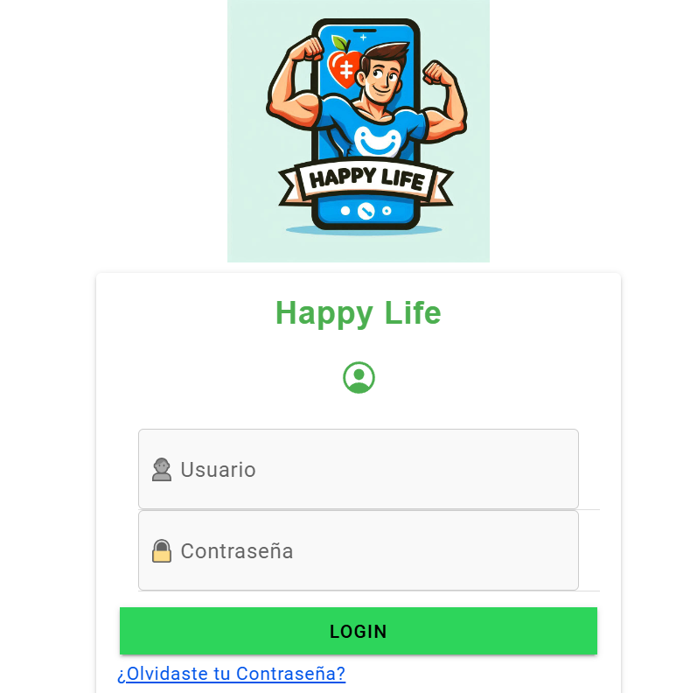
LOGIN

Slide 5
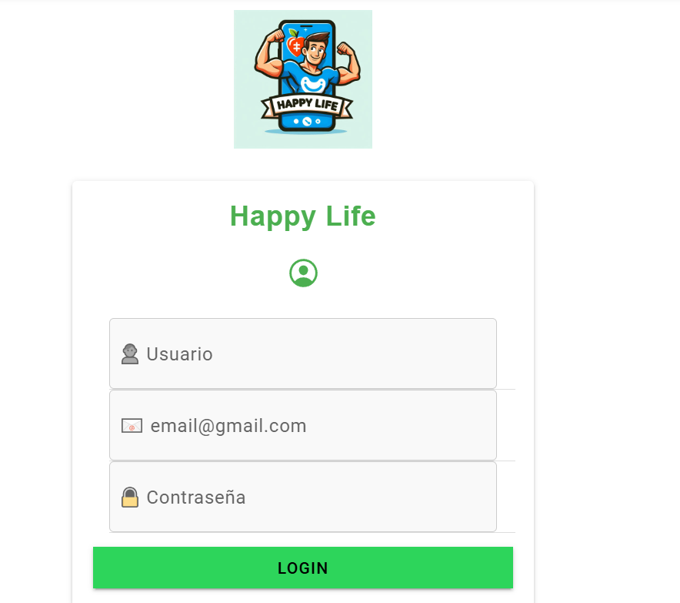
REGISTRO
validaciones
inputs
datos solicitados

Slide 6
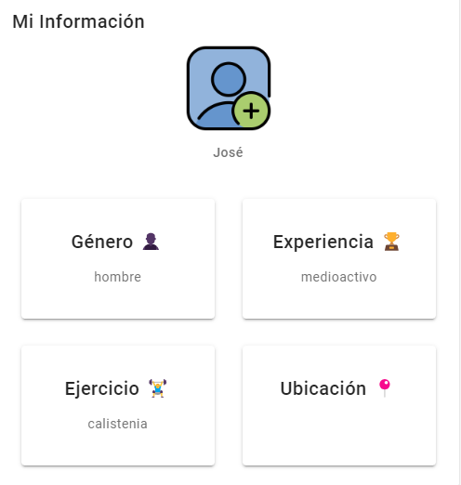
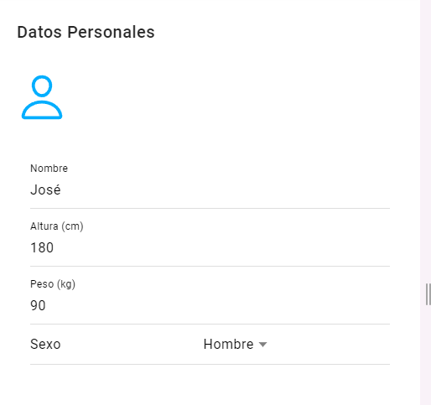
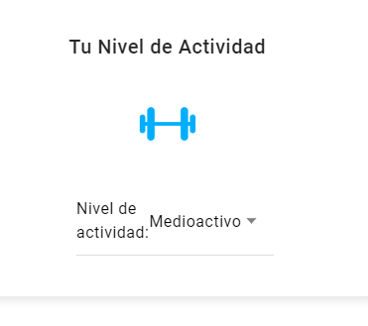
INFORMACIÓN DEL USUARIO

Slide 7
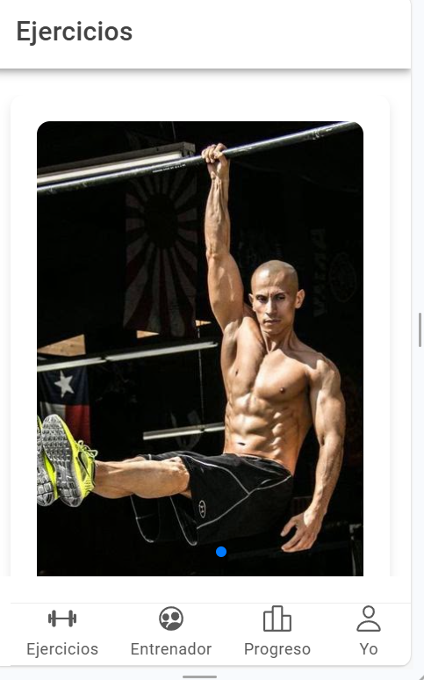
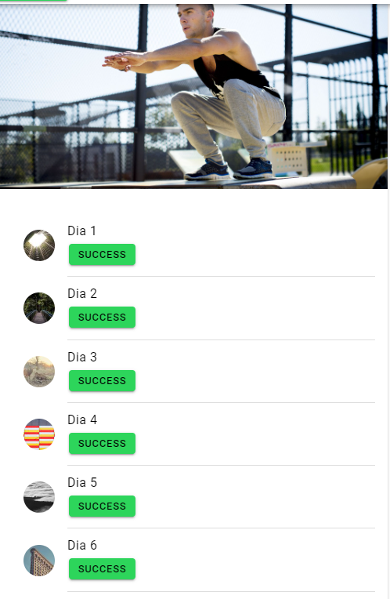
EJERCICIOS
Tipos de ejercicios
Dificultad
Recomendaciones

Slide 8
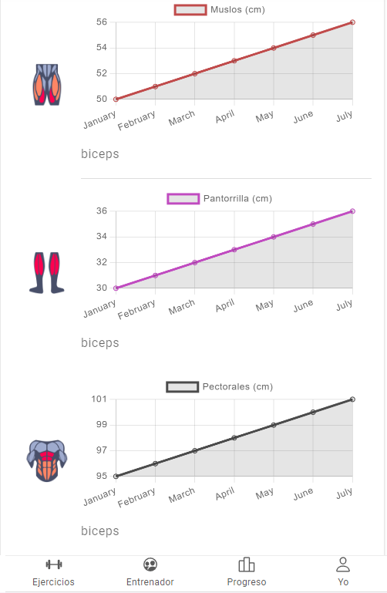
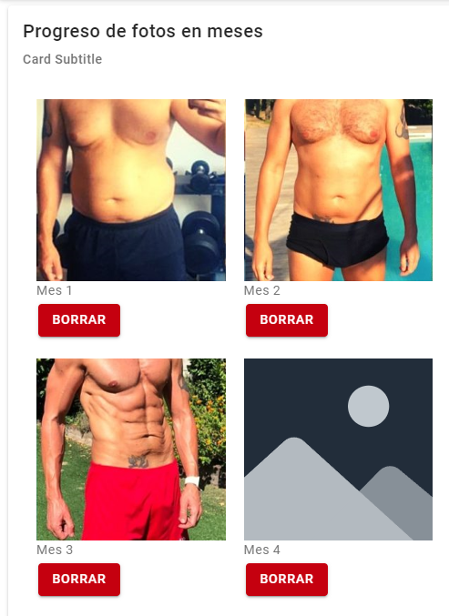
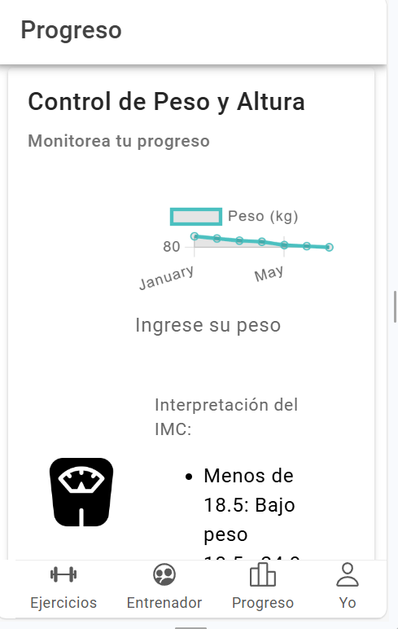
PROGRESO
Datos necesarios
Graficos
Flujo de tiempo

Slide 9
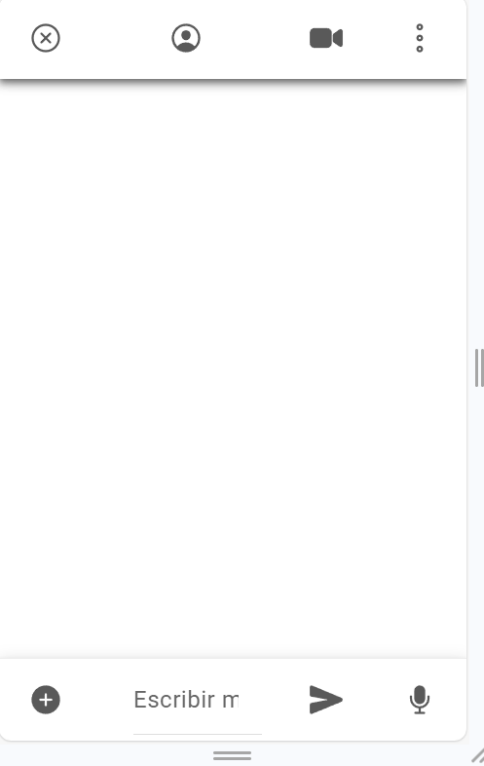
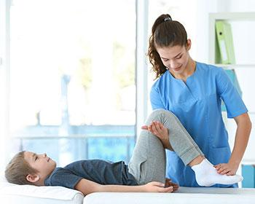
CHAT CON PROFESIONALES

Slide 10
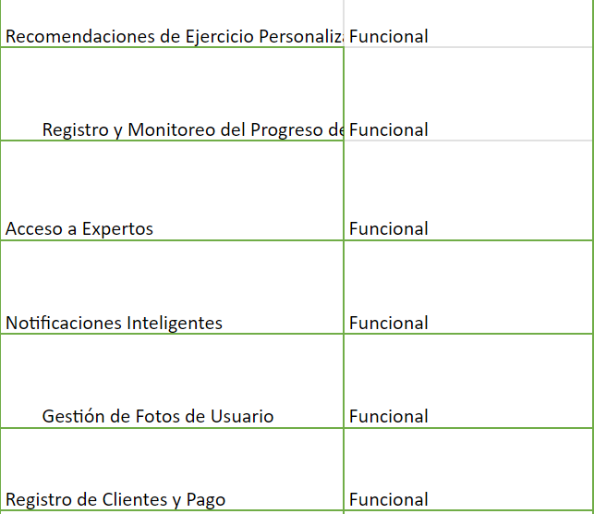

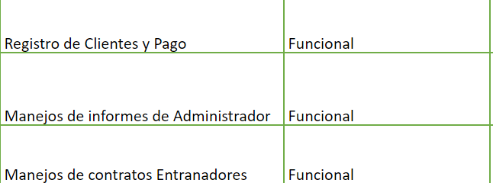
REQUERIMIENTOS FUNCIONALES

Slide 11
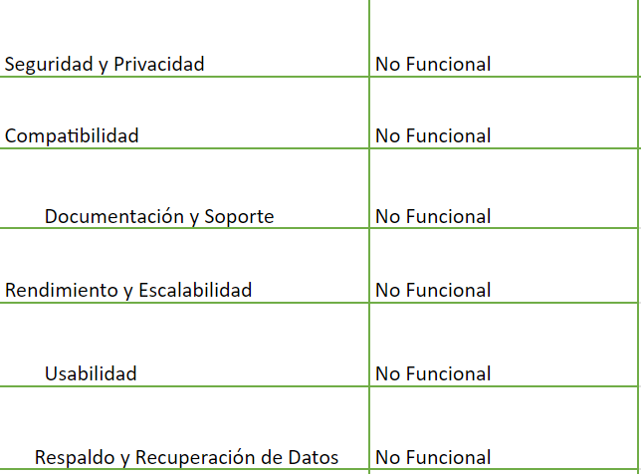

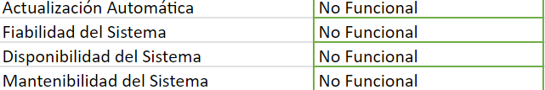
REQUISITOS NO FUNCIONALES

Slide 12
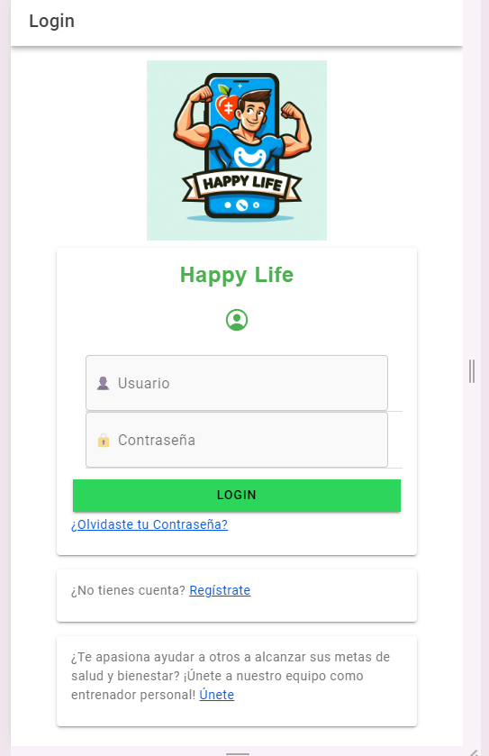
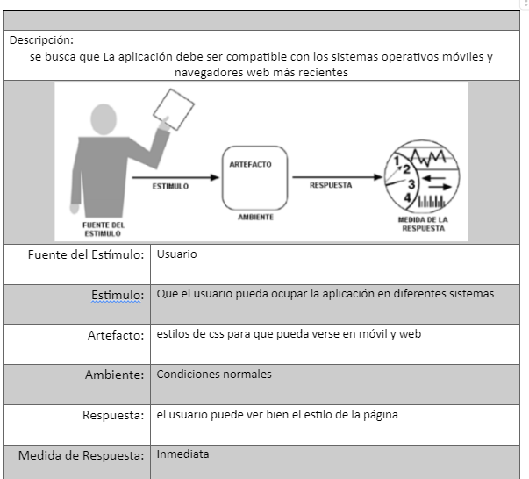
ESCENARIO DE CALIDAD 1.

Slide 13
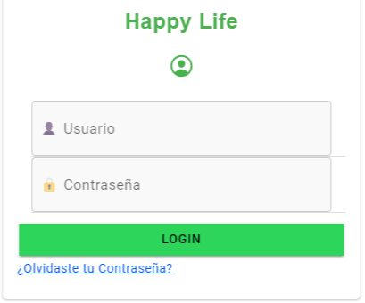
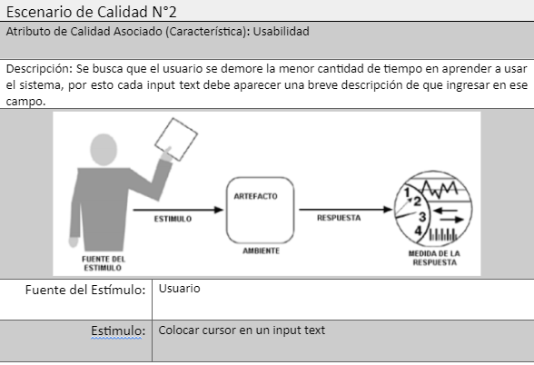
ESCENARIO DE CALIDAD 2.

Slide 14
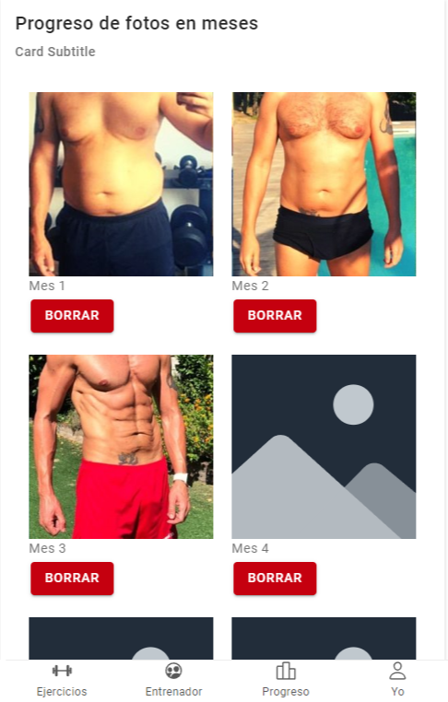
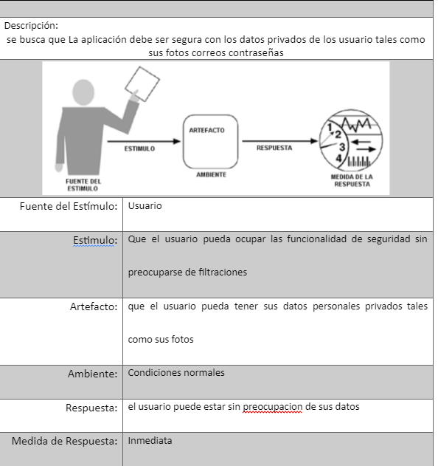
ESCENARIO DE CALIDAD 3.

Slide 15
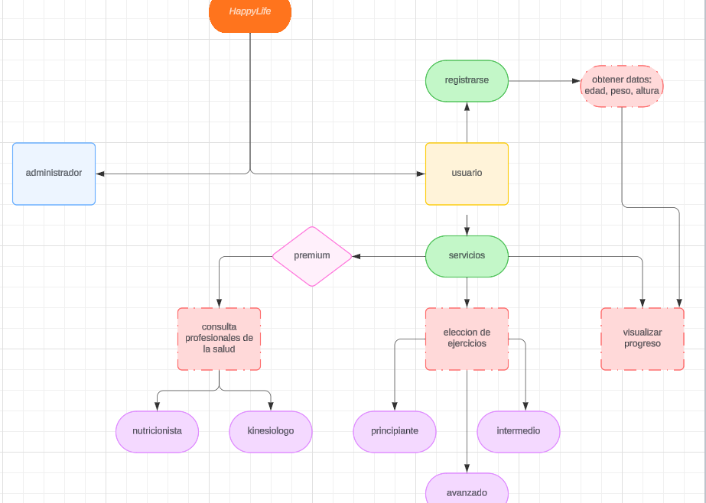
PERSPECTIVA DEL PRODUCTO

